Slide 1
Семантические сдвиги
Метонимия и метафора

Slide 2
Метонимия
От др.-греч. μετονυμία «переименование», от μετά- «над» + ὄνομα/ὄνυμα «имя»
Переход значения «по смежности»

Slide 4
Метафора
От др.-греч. μεταφορά «перенос; переносное значение», от μετά «над» + φορός «несущий»
Не то же самое, что литературная метафора!
Перенос значения по абстрактному сходству ситуаций

Slide 5

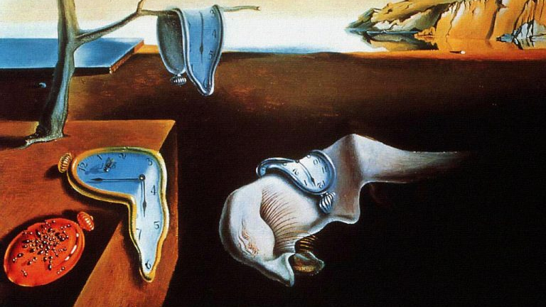


Пространство - время

Slide 6
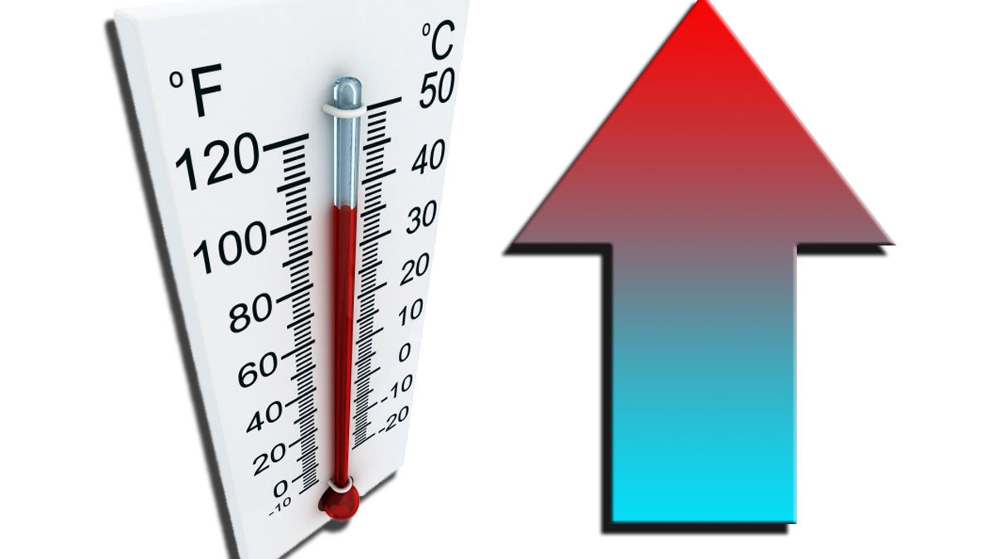
“More is up”

Slide 7
Метафора или метонимия?
Острый нож – острый перец
Мальчик – слуга, официант (см. французское garçon)
Найти потерянное – найти что-то интересным
Считать деньги – считать, что…
Слышать звук – слышать (понимать) собеседника
Съел две тарелки супа
Moscow never sleeps
Мудрое решение

Slide 8
Метафора или Метонимия?
Слушать Чайковского
Собрание постановило
Носик чайника, нос корабля
Фамильный хрусталь
Любопытный вопрос

